Slide 1
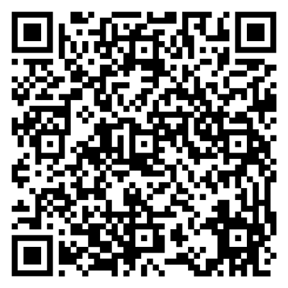
В период с октября по ноябрь 2022 года служба занятости населения Красноярского края в партнерстве с работодателями, участвующими в реализации инвестиционных проектов на территории Красноярского края, проводит акцию по подбору работников
Ознакомьтесь с перечнем вакансий в рамках акции и подайте анкету на интересующую вакансию
https://trud.krskstate.ru/content/акция__кадры_для_инвестиционных_проектов_

Slide 2
Перечень работодателей-участников акции

